Slide 1

University of Management and Future Technologies
Fundamental fanlar kafedrasi
Fan: Algoritmlarni loyihalashtirish va tahlil qilish
Mavzu: Qaror qabul qilishga ko‘maklashuvchi tizimlarini ishlab chiqishda
algoritmlarni loyihalashtirish va tahlil qilish.
Ma’ruzachi: Umarov Muhriddin
Toshkent - 2023

Slide 2


Slide 3
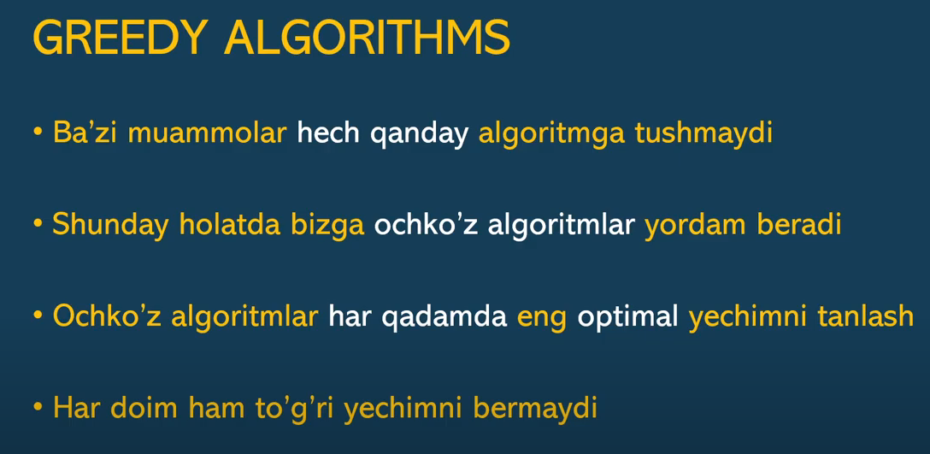

Slide 4
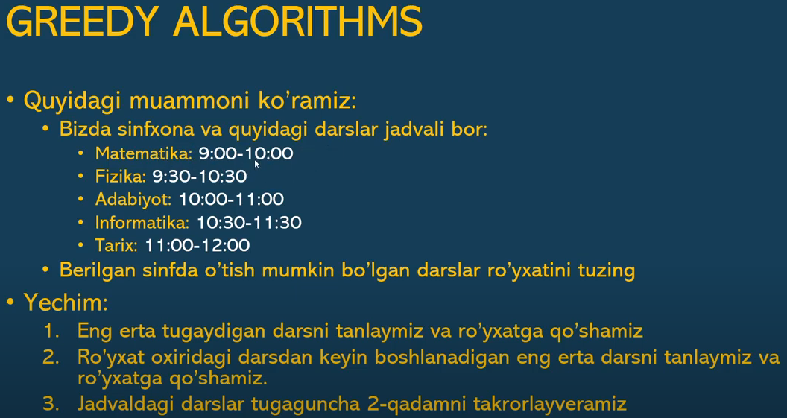

Slide 5
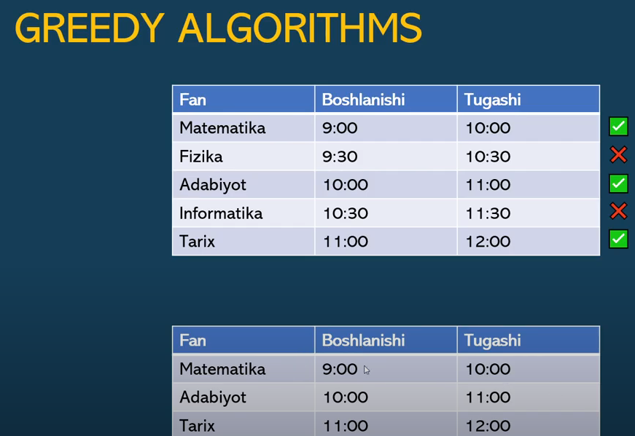

Slide 6
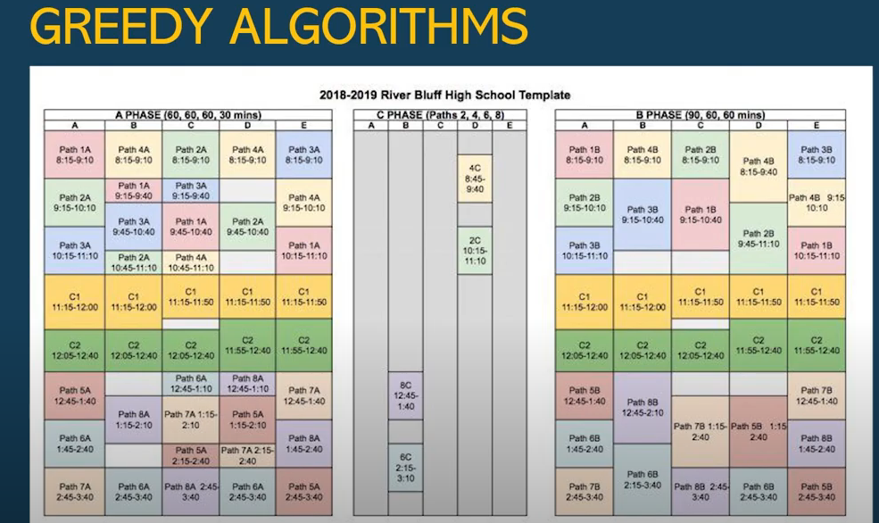

Slide 7
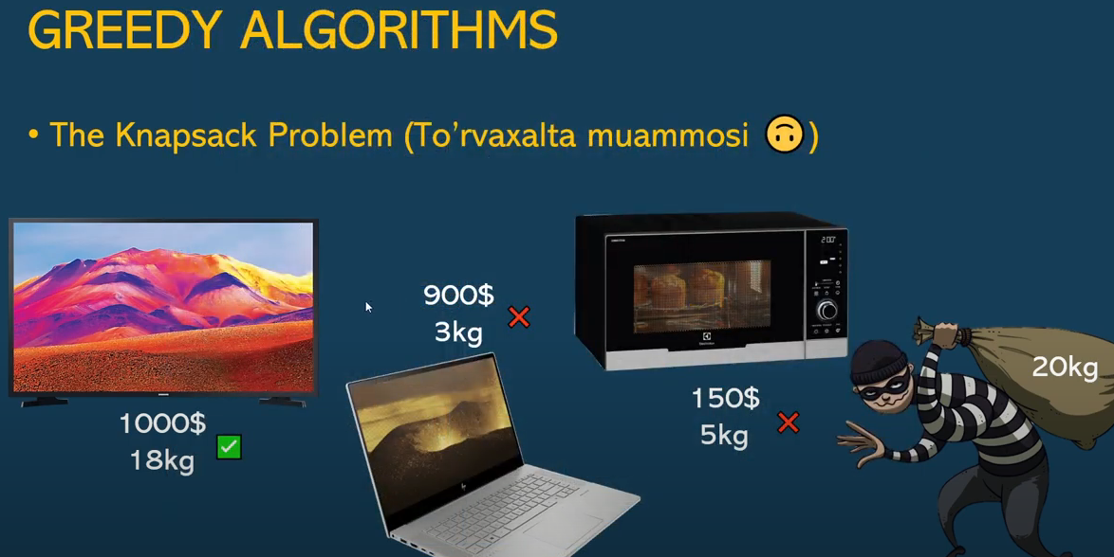

Slide 8
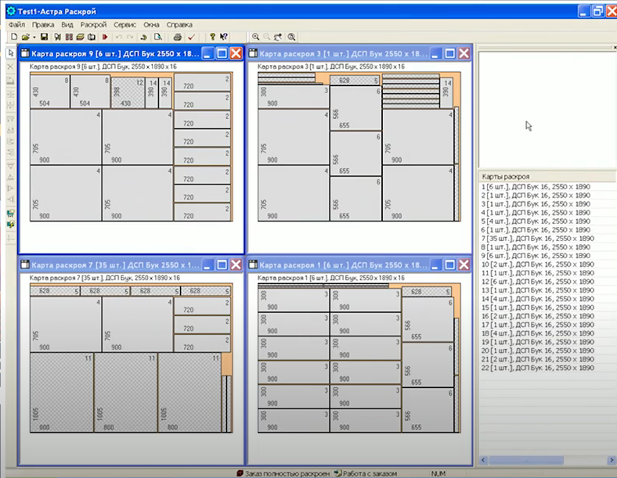

Slide 9
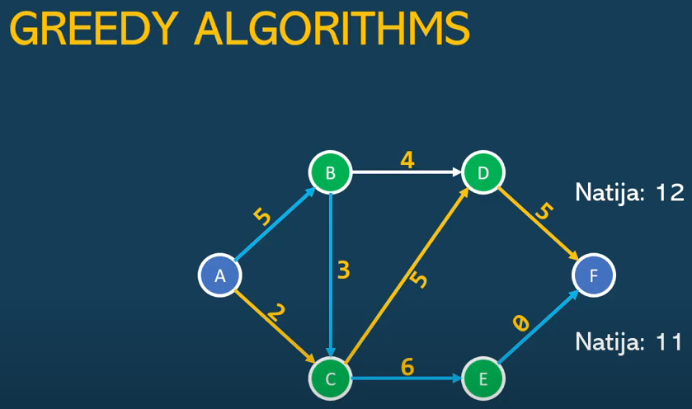

Slide 10
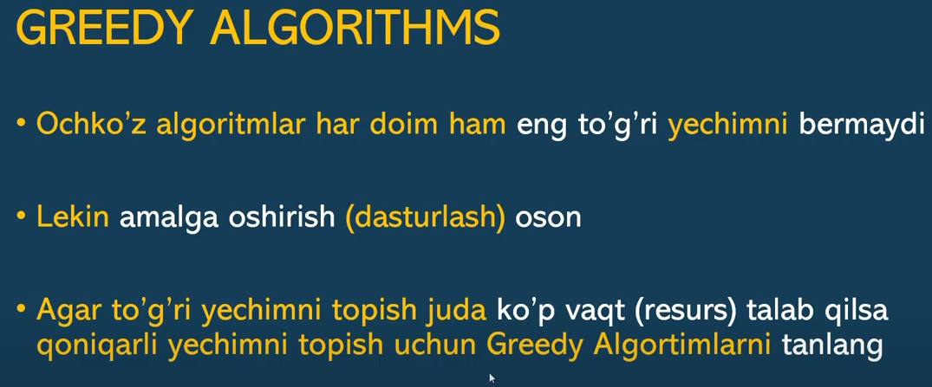

Slide 11


Slide 12
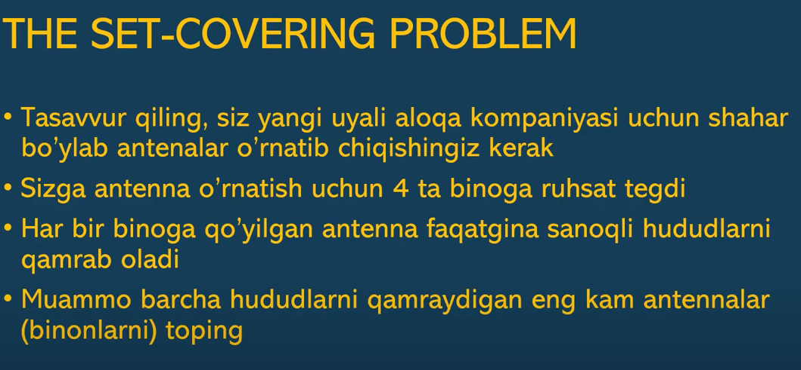

Slide 13
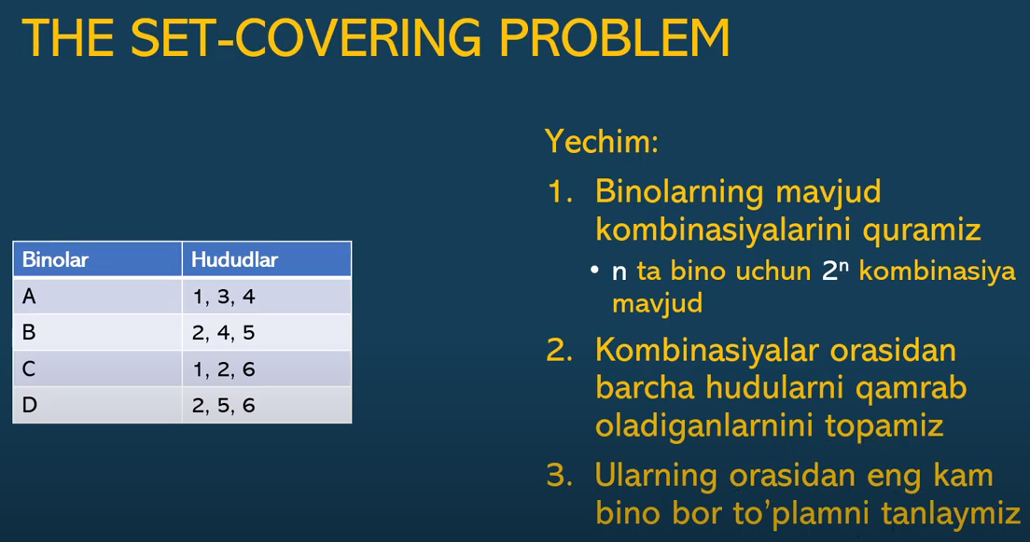

Slide 14
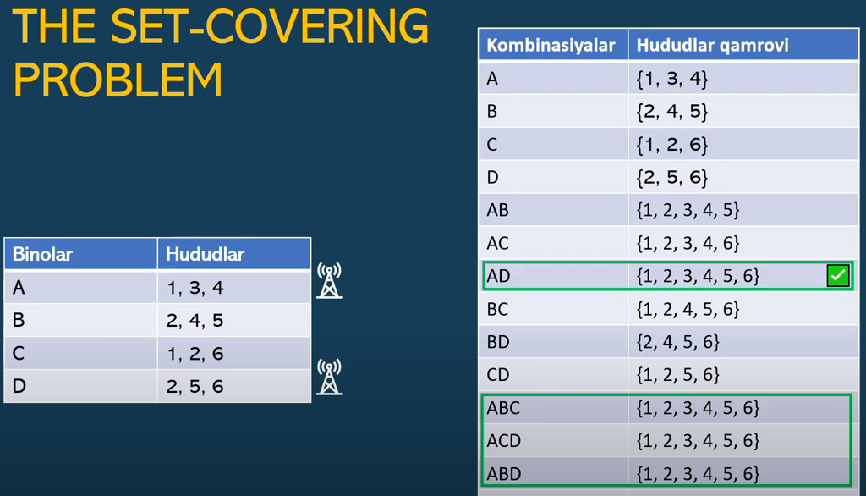

Slide 15
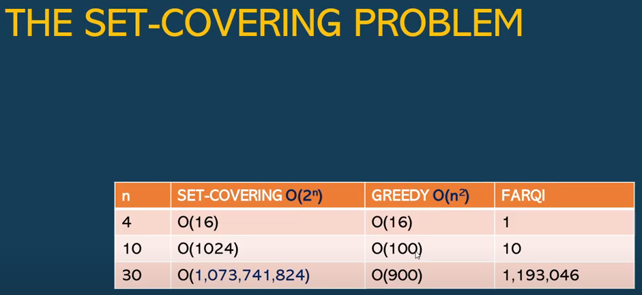

Slide 16
Adabiyotlar
Х.Н.Зайниддинов, Ю.В.Писецкий, Н.М.Курбонов, О.У.Маллаев, А.Б.Саттаров Основы алгоритмизации и программирования (С++) I часть: (учебник для вузов). – Т.: «Nihol print» OK, 2021. – 484 с.
Ахмедханлы Д.М. Основы алгоритмизации и программирования: электрон. учеб.-метод. пособие / Д.М. Ахмедханлы., Н.В. Ушмаева. Тольятти : Изд-во ТГУ, 2016.
Х.Н.Зайниддинов, Ю.В.Писецкий, Н.М.Курбонов, О.У.Маллаев, А.Б.Саттаров. Основы алгоритмизации и программирования (Программная реализация численных методов) 2 часть: (Учебник для вузов). – Т.: «Nihol print» OK, 2021. – 164 с.
https://www.udemy.com/course/design-and-analyzing-of-an-algorithm/
https://www.tutorialspoint.com/design_and_analysis_of_algorithms/
@umft_2023 – telegram kanal

